Slide 1
ブロック線図

Slide 2
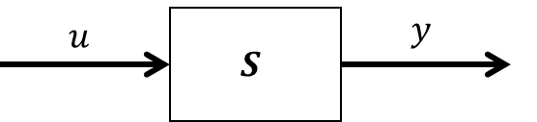

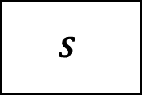

基本型
$$u$$
$$S$$
$$y$$

Slide 3




直列結合
$$S$$
$$u$$
$$S_{1}$$
$$S_{2}$$
$$y$$

Slide 4




並列結合
$$S$$
$$S_{1}$$
$$y$$
$$u$$
$$S_{2}$$

Slide 5







フィードバック結合
$$S$$
$$u$$
$$+$$
$$S_{1}$$
$$y$$
$$−$$
$$S_{2}$$

